Slide 1

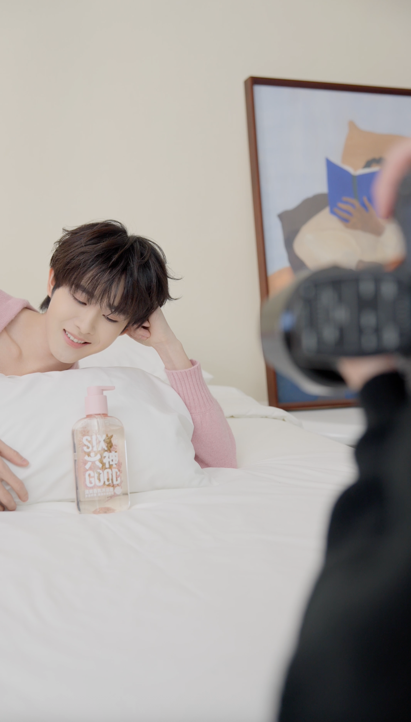
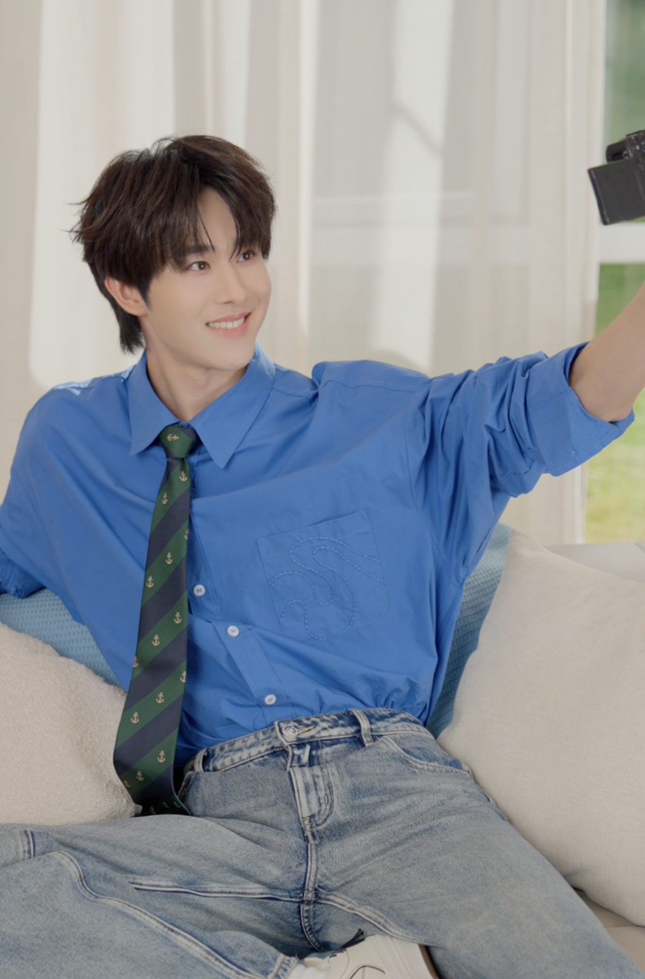
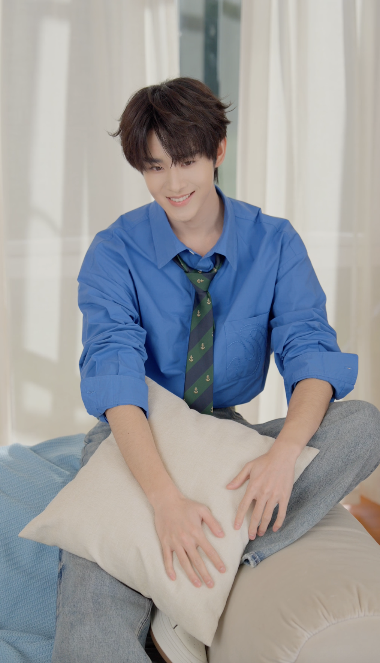
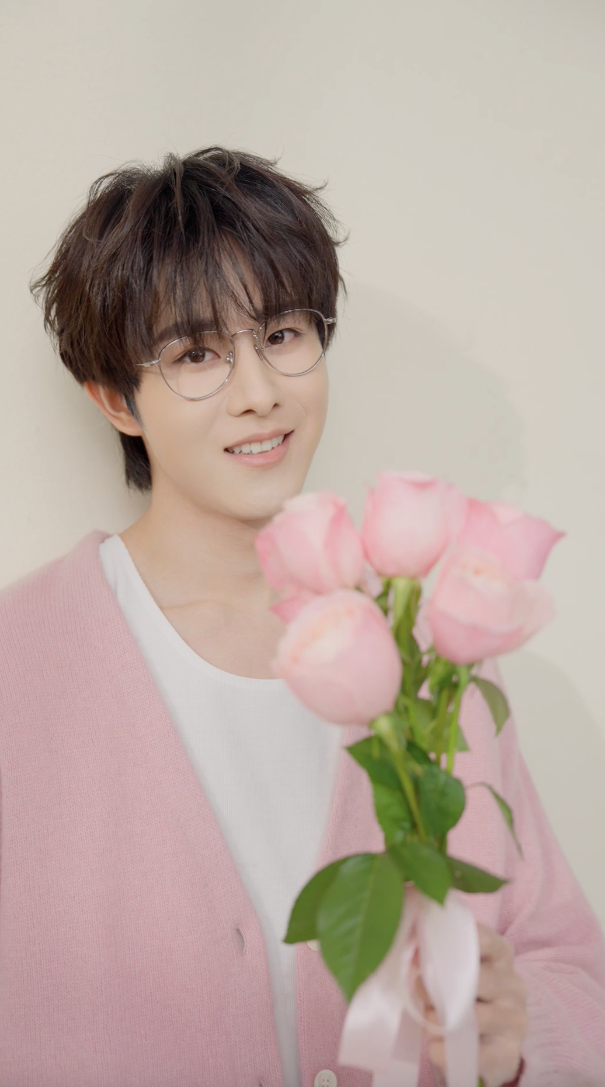
新品-悬念预热视频
/镜头缓缓推近，扫过田嘉瑞搭在白色枕头上的手 粉色六神沐浴露静静放在枕边，他的侧脸在柔光里若隐若现，带着笑意。
「他的枕边，藏着什么秘密？」
/举着相机对着镜头自拍，眼神带笑
「他在拍谁？」
/模糊：眼神温柔，像是在撒娇，背景是半透的白纱帘，光线柔和
「等你发现」
/捧着一束粉玫瑰，凑近镜头，把花递给镜头
「是心动，也是他的香气」
/镜头拉近，展示产品，
田嘉瑞的声音（画外音）：「我的心动香，和你分享」

